Slide 1
Лабораторная работа №3
Планирование локальной сети организации
Сахно Никита Вячеславович
Российский университет дружбы народов, Москва, Россия
1/16

Slide 2
Цель работы
Познакомиться с принципами планирования локальной сети организации.

Slide 3
Задание
Используя графический редактор (например, Dia), требуется повторить схемы L1, L2, L3, а также сопутствующие им таблицы VLAN, IP-адресов и портов подключения оборудования планируемой сети.
Рассмотренный выше пример планирования адресного пространства сети базируется на разбиении сети 10.128.0.0/16 на соответствующие подсети. Требуется сделать аналогичный план адресного пространства для сетей 172.16.0.0/12 и 192.168.0.0/16 с соответствующими схемами сети и сопутствующими таблицами VLAN, IP-адресов и портов подключения оборудования.
При выполнении работы необходимо учитывать соглашение об именовании

Slide 4
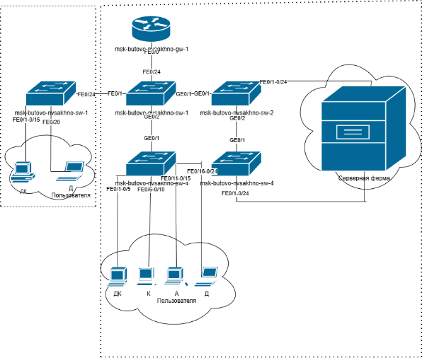
Выполнение лабораторной работы
Рис. 1: Физические устройства сети с номерами портов (Layer 1)

Slide 5
Выполнение лабораторной работы
Таблица 1: Таблица VLAN
№ VLAN | Имя VLAN | Примечание
1 | default | Не используется
2 | management | Для управления устройствами
3 | servers | Для серверной фермы
4-100 |  | Зарезервировано
101 | dk | Дисплейные классы (ДК)
102 | departamens | Кафедры
103 | adm | Администрация
104 | other | Для других пользователей

Slide 6
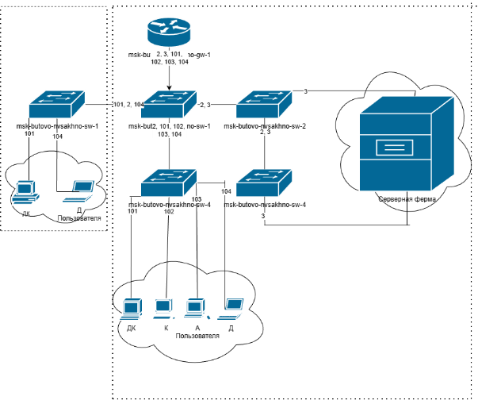
Рис. 2: Схема VLAN сети (Layer 2)
Выполнение лабораторной работы

Slide 7
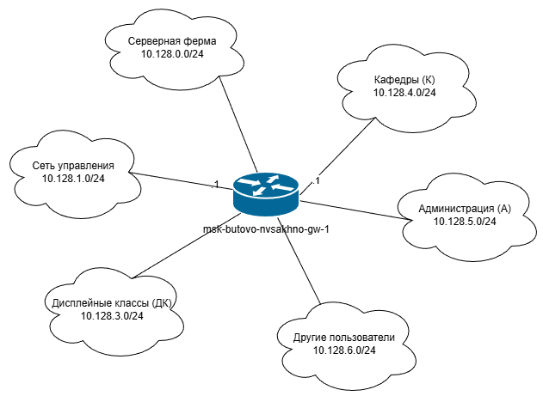
Выполнение лабораторной работы
Рис. 3: Схема маршрутизации сети (Layer 3)

Slide 8
Выполнение лабораторной работы
Таблица 2: Таблица IP. Сеть 10.128.0.0/16
IP-адреса | Примечание | VLAN
10.128.0.0/16 | Вся сеть
10.128.0.0/24 | Серверная ферма | 3
10.128.0.1 | Шлюз
10.128.0.2 | Web
10.128.0.3 | File
10.128.0.4 | Mail
10.128.0.5 | Dns
10.128.0.6-10.128.0.254 | Зарезервировано
10.128.1.0/24 | Управление | 2
10.128.1.1 | Шлюз

Slide 9

Выполнение лабораторной работы
Рис. 4: Схема маршрутизации сети (Layer 3)

Slide 10
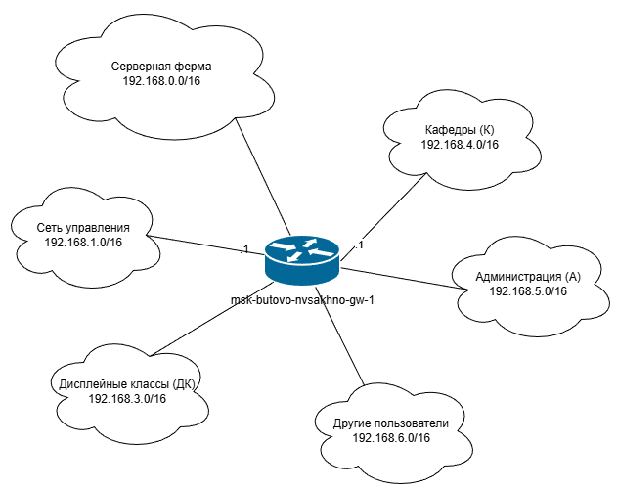
Выполнение лабораторной работы
Рис. 5: Схема маршрутизации сети (Layer 3)

Slide 11
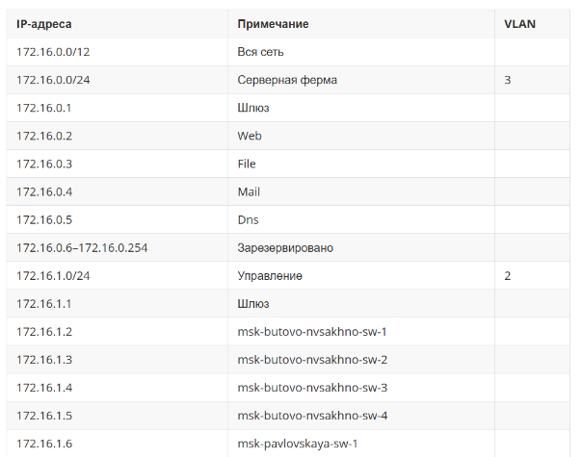
Выполнение лабораторной работы

Slide 12
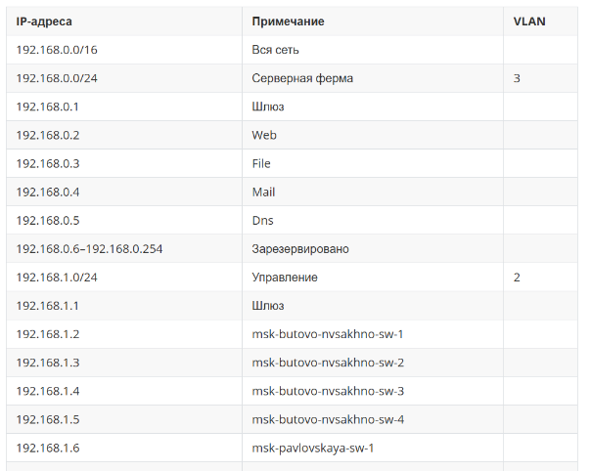
Выполнение лабораторной работы

Slide 13
Выводы
В процессе выполнения лабораторной работы я познакомился с принципами планирования локальной сети организации.
16/16

